Slide 1





TRƯỜNG TIỂU HỌC QUỐC TUẤN
CHÀO MỪNG CÁC THẦY CÔ GIÁO VỀ DỰ GIỜ
LUYỆN TỪ VÀ CÂU LỚP 4
Giáo viên giảng dạy: Phạm Thị Duyên

Slide 2
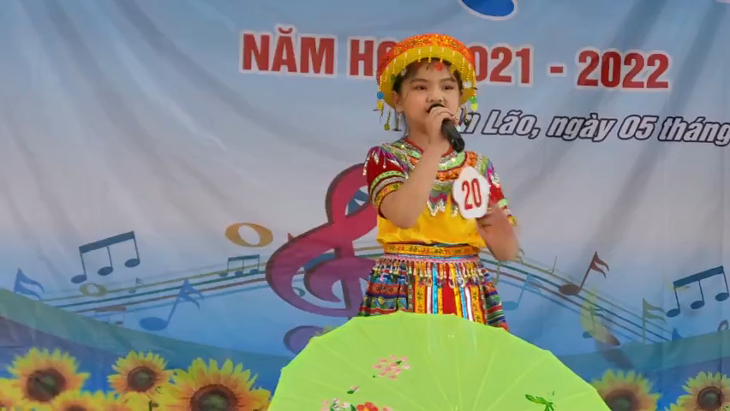

Slide 3
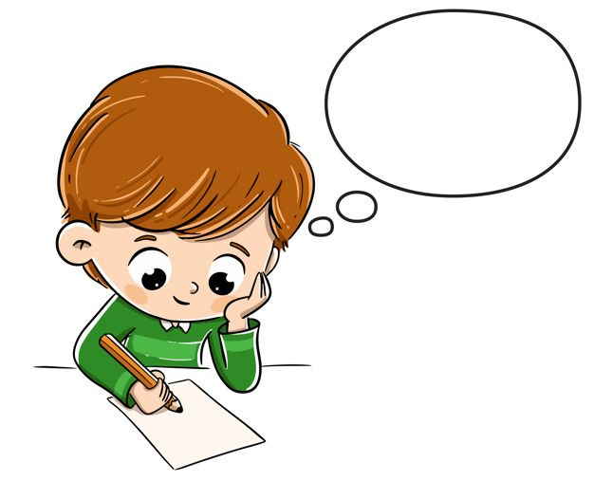
Chà, con mèo có bộ lông mới đẹp làm sao !
A ! Con mèo này khôn thật !
Những câu văn đó dùng để làm gì ?
Cuối câu có dấu gì ?

Slide 4
Câu | Dùng để làm gì ? | Cuối câu có dấu gì ?
- Chà, con mèo có bộ lông mới đẹp làm sao !
- A! Con mèo này khôn thật !

Slide 5
Ghi nhớ:
1. Câu cảm (câu cảm thán) là câu dùng để bộc lộ cảm xúc (vui mừng, thán phục, đau xót, ngạc nhiên,…) của người nói.
2. Trong câu cảm, thường có các từ ngữ: ôi, chao, chà, trời; quá, lắm, thật…
Khi viết cuối câu cảm thường có dấu chấm than (!).

Slide 6
LUYỆN TẬP
1. Chuyển các câu kể sau thành câu cảm
Con mèo này bắt chuột giỏi.
b) Trời rét.
c) Bạn Ngân chăm chỉ.
d) Bạn Giang học giỏi.
M : - A, con mèo này bắt chuột giỏi quá!

Slide 7
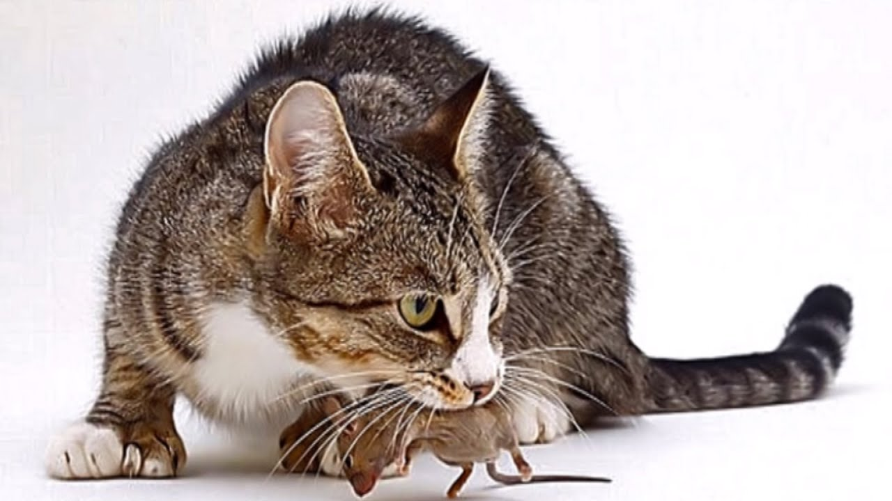
a) Con mèo này bắt chuột giỏi.
- Chà, con mèo này bắt chuột giỏi thật!
- Ôi, con mèo này bắt chuột giỏi quá!
- Trời ơi, con mèo này bắt chuột giỏi thế!
...

Slide 8
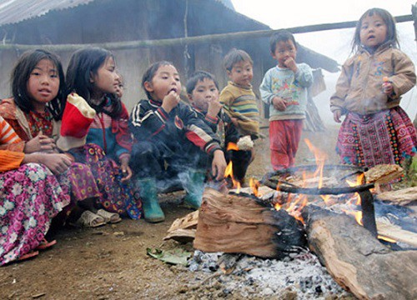
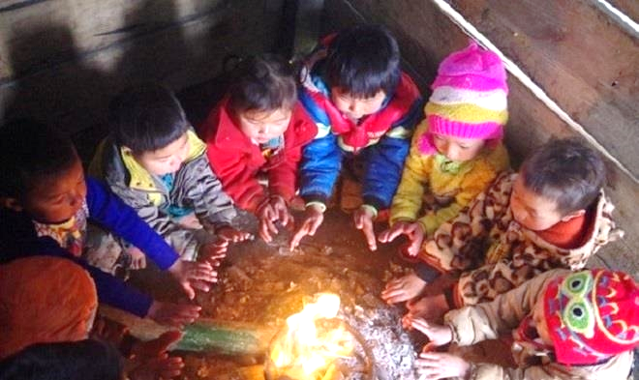
- Chà, trời rét thật !
- Ôi, trời rét quá !
- Ôi chao, trời rét ghê !
...
b) Trời rét.

Slide 9

c) Bạn Ngân chăm chỉ.
- Chà, bạn Ngân chăm chỉ thật!
- Bạn Ngân chăm chỉ quá!
- Bạn Ngân chăm chỉ lắm!
...

Slide 10

d) Bạn Giang học giỏi.
- Bạn Giang học giỏi quá !
- Chà, bạn Giang học giỏi ghê !
...

Slide 11

Bài 2: Đặt câu cảm cho các tình huống sau:
Cô giáo ra một bài toán khó, cả lớp chỉ có mỗi một bạn làm được. Hãy đặt câu để bày tỏ sự thán phục.
Vào ngày sinh nhật của em, có một bạn học cũ đã chuyển trường từ lâu bỗng nhiên tới chúc mừng em. Hãy đặt câu cảm thể hiện sự ngạc nhiên và vui mừng.

Slide 12
Bài 2: Đặt câu cảm cho các tình huống sau:
Cô giáo ra một bài toán khó, cả lớp chỉ có mỗi một bạn làm được. Hãy đặt câu để bày tỏ sự thán phục.
Vào ngày sinh nhật của em, có một bạn học cũ đã chuyển trường từ lâu bỗng nhiên tới chúc mừng em. Hãy đặt câu cảm thể hiện sự ngạc nhiên và vui mừng.
- Trời, cậu giỏi thật !
Bạn thật là tuyệt !
Bạn giỏi quá !
- Ôi, cậu cũng nhớ ngày sinh nhật của tớ à, thật tuyệt!
- Trời ơi, lâu quá rồi mới gặp cậu!
- Trời, bạn làm mình cảm động quá!

Slide 13
Trò chơi:
AI NHANH AI ĐÚNG?
LUẬT CHƠI:
- GV phát cho mỗi HS một số sticker vẽ biểu tượng khuôn mặt
- GV đưa câu cảm – HS đọc câu, suy nghĩ trong 10 giây, chọn sticker vẽ biểu tượng phù hợp với cảm xúc bộc lộ trong câu.

Slide 14

Câu cảm sau đây bộc lộ cảm xúc gì ?
Ôi, bạn Nam đến kìa !
5
8
3
7
4
2
6
9
0
10
1
Thời gian

Slide 15

Ồ, bạn Nam thông minh quá!
5
8
3
7
4
2
6
9
0
10
1
Thời gian

Slide 16

Trời, thật là kinh khủng !
5
8
3
7
4
2
6
9
0
10
1
Thời gian

Slide 17

3. Những câu cảm sau đây bộc lộ cảm xúc gì?
a) Ôi, bạn Nam đến kìa!
(Bộc lộ cảm xúc mừng rỡ)
b) Ồ, bạn Nam thông minh quá!
(Bộc lộ cảm xúc thán phục)
c) Trời, thật là kinh khủng!
(Bộc lộ cảm xúc sợ hãi)

Slide 18

Lời hay ý đẹp

Slide 19

Dặn dò :
Về nhà xem lại bài và học thuộc ghi nhớ câu cảm .
Xem trước bài mới

